Slide 1
Открытое занятие как форма взаимодействия с родителями в рамках формирования инклюзивной культуры

Slide 2
родители видят схожие проблемы
узкие специалисты готовы помогать
всем детям и педагогу
родители знакомятся более тесно

Slide 3
1 этап. Выявление проблемы
2 этап. Подбор заданий
З этап. Непосредственно занятие
4 этап. Обсуждение.
5 этап. Дальнейший эффект

Slide 4
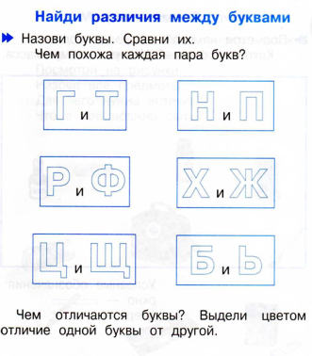
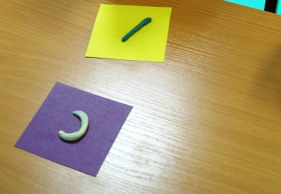
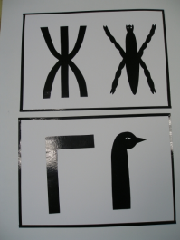
Задания по запоминанию образа букв

